Slide 1
Análisis de Datos sobre el Seguimiento de Ejercicio de Miembros en un Gimnasio para Mejorar el Rendimiento y la Experiencia del Usuario
Andrey Sanchez
David Tencio

Slide 2
Hipotesis
¿Existe una relación significativa entre la duración delentrenamiento y las calorías quemadas por los miembros del gimnasio?
¿El tipo de ejercicio realizado por los miembros del gimnasio está relacionado con lafrecuencia con la que asisten al gimnasio y su consistencia en los entrenamientos?
¿Existe una relación significativa entre el Índice de Masa Corporal (IMC) de los miembros y la frecuencia de sus entrenamientos en el gimnasio?

Slide 3
Estadísticas básicas
 | Mínima | Máxima | Promedio | Mediana | Moda
Edad | 18 | 59 | 38 | 40 | 43
Peso | 40 | 129 | 74 | 70 | (57,7 - 75,6)
Estatura | 1,5 | 2 | 1,72 | 1,71 | 1,62
Duración sesión (hora) | 0,5 | 2 | 1,25 | 1,26 | (1,03-1,13-1,37)
Frecuencia días (semana) | 2 | 5 | 3 | 3 | 3
Calorías quemadas | 303 | 1783 | 905 | 893 | (883-1025)
IMC | 12,3 | 49,8 | 24,9 | 24 | 23,53
Tipo de ejercicio | 1 | 4 |  |  | 3
Gender | 1 | 2 |  |  | 2
Total de observaciones: 973
Total de variables: 15

Slide 4
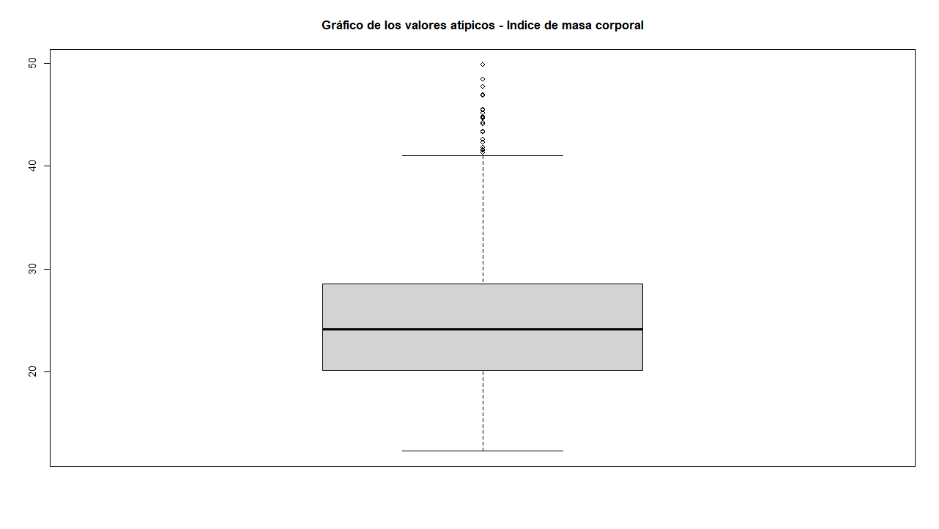

Slide 5
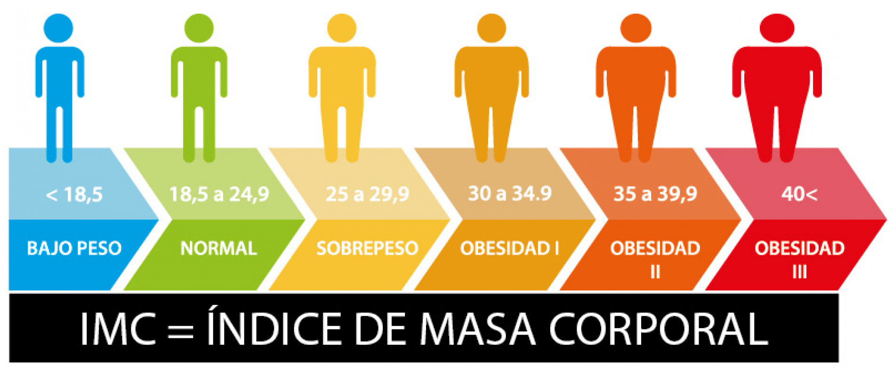

Slide 6
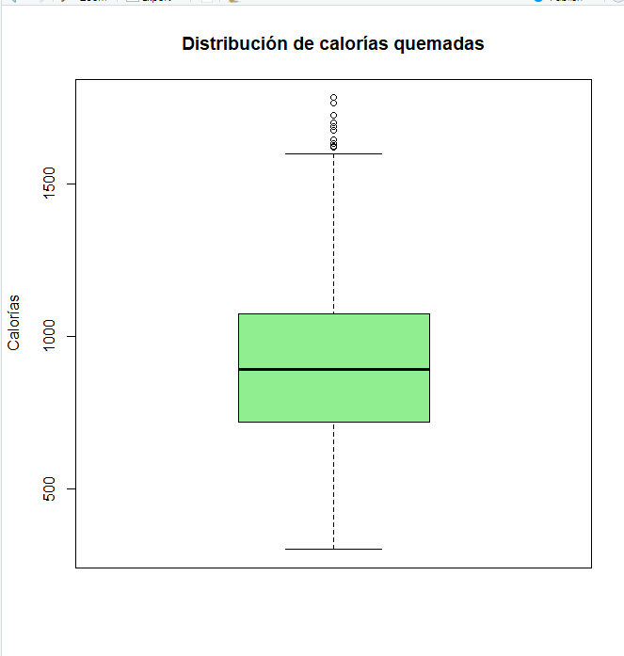

Slide 7
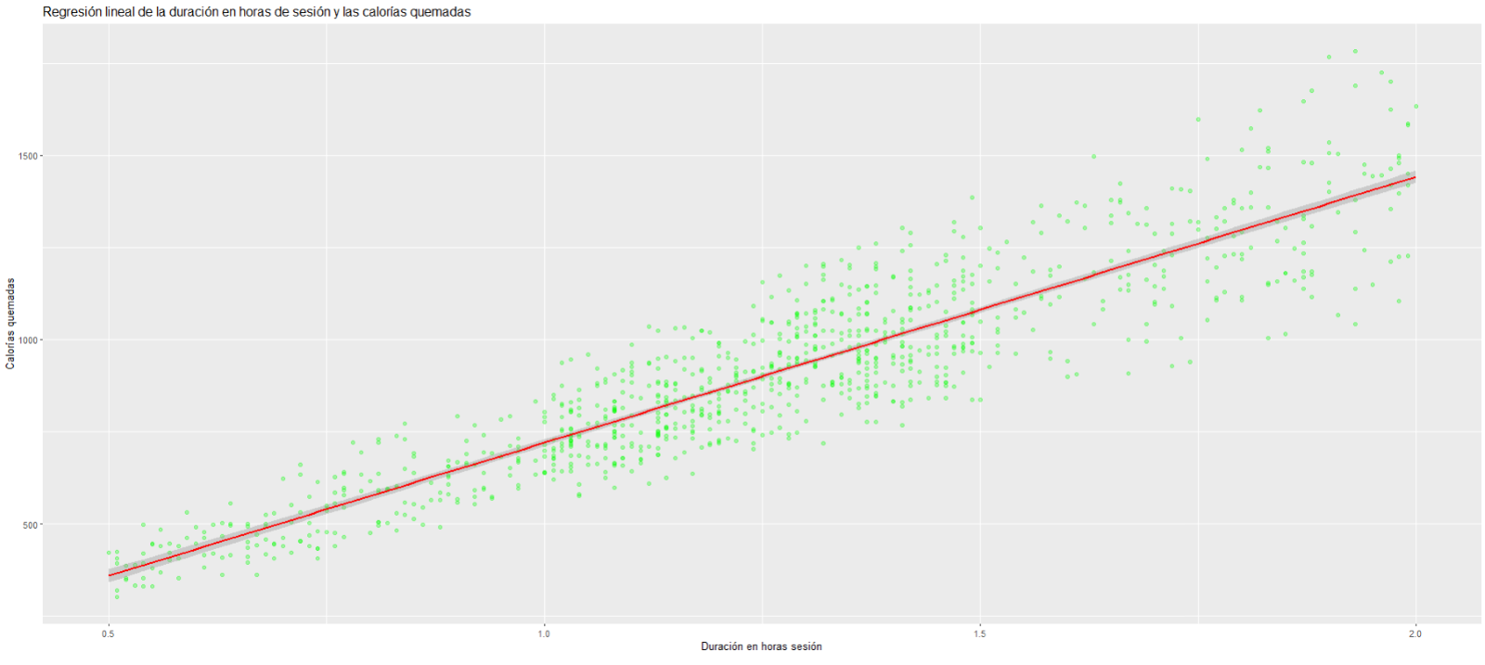

Slide 8
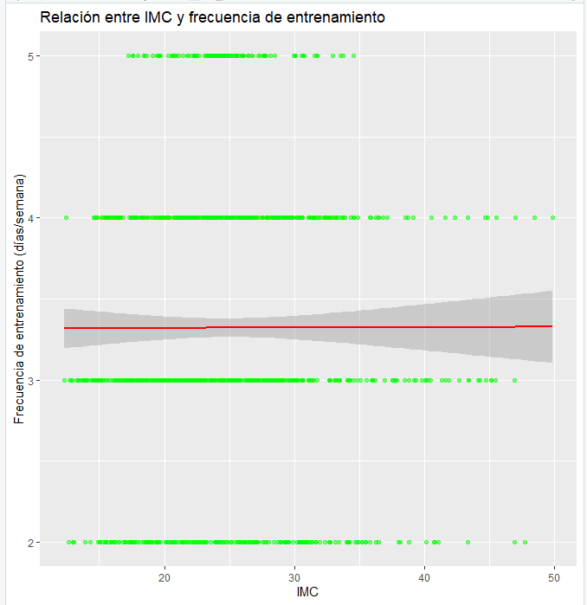

Slide 9
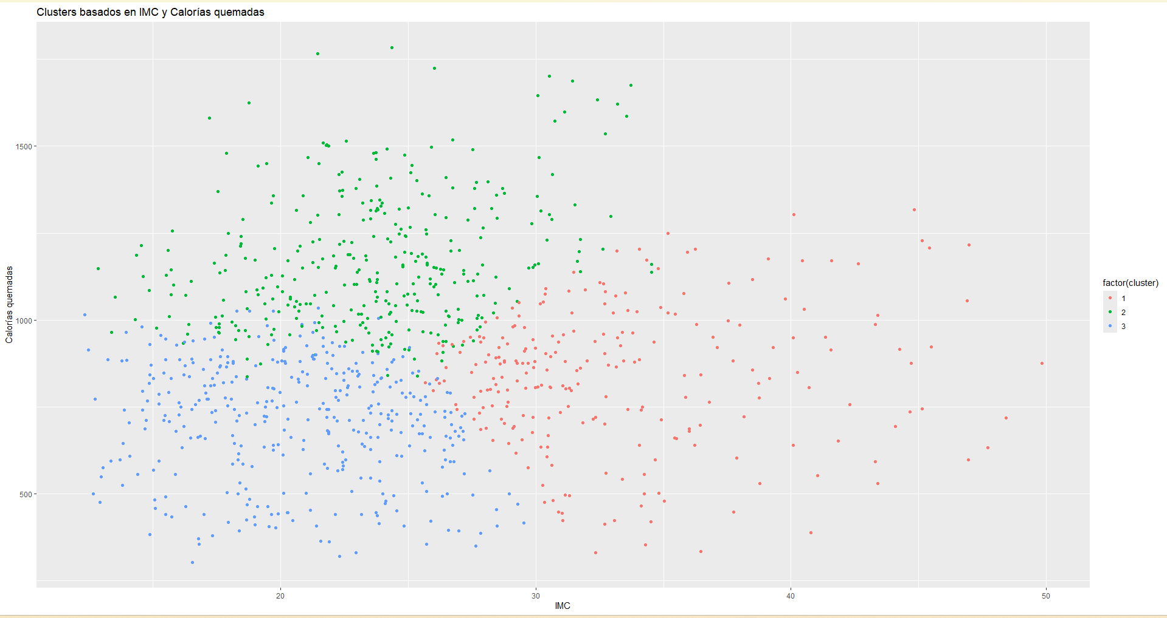

Slide 10
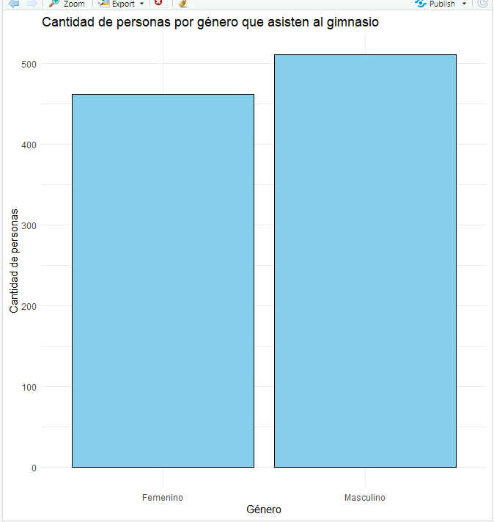

Slide 11
Conclusiones
Detección de valores atípicos
Oportunidades para personalizar servicios y mejorar la fidelización
Información clave para la toma de decisiones estratégicas

